Slide 1
CAMPAÑA POR LA TRANSPARENCIA
Plataforma contra la privatización
del Canal de Isabel II

Slide 2
El agua no es un bien comercial como los demás, sino un patrimonio que hay que proteger, defender y tratar como tal. [Directiva 2000/60/CE del Parlamento Europeo y del Consejo de 23 de octubre de 2000]
El agua es un recurso natural limitado y un bien público fundamental para la vida y la salud. El derecho humano al agua es indispensable para vivir dignamente y es condición previa para la realización de otros derechos humanos. [Observación General Nº 15 (2002). Comité de Derechos Económicos, Sociales y Culturales del Consejo Económico y Social de Naciones Unidas]

Slide 3
HITOS EN EL RECONOCIMIENTO DEL DERECHO AL AGUA
OBSERVACIÓN GENERAL 15. COMITÉ DE DERECHOS ECONÓMICOS, SOCIALES Y CULTURALES DE LAS NACIONES UNIDAS (2002)
El agua es un recurso natural limitado y un bien público fundamental para la vida y la salud. El derecho humano al agua es indispensable para vivir dignamente y es condición previa para la realización de otros derechos humanos.
El derecho humano al agua es el derecho de todos a disponer de agua suficiente, salubre, aceptable, accesible y asequible para el uso personal y doméstico. Un abastecimiento adecuado de agua salubre es necesario para evitar la muerte por deshidratación, para reducir el riesgo de las enfermedades relacionadas con el agua y para satisfacer las necesidades de consumo y cocina y las necesidades de higiene personal y doméstica.

Slide 4
HITOS EN EL RECONOCIMIENTO DEL DERECHO AL AGUA
RESOLUCIÓN APROBADA POR LA ASAMBLEA GENERAL DE NACIONES UNIDAS SOBRE EL DERECHO HUMANO AL AGUA Y EL SANEAMIENTO. JULIO 2010
Reconoce que el derecho al agua potable y el saneamiento es un derecho humano esencial para el pleno disfrute de la vida y de todos los derechos humanos.
RESOLUCIÓN APROBADA POR EL CONSEJO DE DERECHOS HUMANOS DE NACIONES UNIDAS SOBRE EL DERECHO HUMANO AL AGUA POTABLE Y EL SANEAMIENTO. SEPTIEMBRE 2010
El derecho humano al agua potable y el saneamiento se deriva del derecho a un nivel de vida adecuado y está indisolublemente asociado al derecho al más alto nivel posible de salud física y mental, así como al derecho a la vida y la dignidad humana.
Esta resolución del Consejo de Derechos Humanos de la ONU afirma que el derecho al agua y al saneamiento es parte de la actual ley internacional y confirma que este derecho es legalmente vinculante para los Estados.
Notes:
4

Slide 5
USOS INCLUIDOS EN EL DERECHO HUMANO AL AGUA
USOS PERSONALES Y DOMÉSTICOS: bebida, saneamiento, colada, preparación de alimentos e higiene personal y doméstica
USOS VINCULADOS AL DERECHO A LA ALIMENTACIÓN Y A LA SALUD
El saneamiento es un sistema para la recogida, transporte, tratamiento y eliminación o reutilización de excrementos humanos y la correspondiente promoción de la higiene

Slide 6
CRITERIOS FUNDAMENTALES
Realización progresiva
No discriminación
CRITERIOS NORMATIVOS
Disponibilidad de una dotación y de un número de instalaciones de saneamiento suficientes
Calidad adecuada del agua; las instalaciones de saneamiento deben ser técnica e higiénicamente seguras
Aceptabilidad, especialmente en lo que respecta a las instalaciones de saneamiento
Accesibilidad; las instalaciones de abastecimiento y saneamiento deben ser accesibles de forma continua para todos los miembros del hogar
Asequibilidad; los servicios deben ser asequibles
CRITERIOS GENERALES
Participación
Acceso a la información
Transparencia y rendición de cuentas
Sostenibilidad
CALIDAD DEL SERVICIO
GESTIÓN
DEL SERVICIO

Slide 7
CAMPAÑA POR LA TRANSPARENCIA
OBJETIVO GENERAL. Denuncia de la opacidad total en la que se ha desarrollado el proceso de privatización del Canal de Isabel II, que también se ha caracterizado por la nula participación de los principales interesados -los usuarios, las administraciones locales y las organizaciones de la sociedad civil-, así como por la negación permanente de la información pertinente del proceso.
EJE CONCEPTUAL GENERAL DE LA CAMPAÑA. lo contradictorio del proceso de privatización con relación a determinados criterios definitorios del derecho humano al agua y al saneamiento ya que se constata que se han conculcado sistemáticamente los criterios comunes a todos los derechos económicos, sociales y culturales y, específicamente, al derecho humano al agua.

Slide 8
EJES DE TRABAJO DE LA CAMPAÑA
DENUNCIAR la falta de transparencia y participación pública en el proceso, concretada en la ocultación premeditada de la información fundamental del proceso de privatización.
OBTENER la información fundamental, que se considera la siguiente:
La que, según los promotores de la privatización, la justifican y avalan
La que tiene que ver con las competencias, derechos y obligaciones, aspectos organizativos, funcionales, económicos y patrimoniales de la sociedad anónima creada, y sobre el nuevo modelo de gestión implantado
EXIGIR la participación ciudadana en la gestión del Canal

Slide 9
EJES DE TRABAJO DE LA CAMPAÑA
DENUNCIAR la falta de transparencia y participación pública en el proceso, concretada en la ocultación premeditada de la información fundamental del proceso de privatización.
OBTENER la información fundamental, que se considera la siguiente:
A. La que, según los promotores de la privatización, la justifican y avalan. Se concreta, básicamente, en los informes y documentos siguientes:
Los estudios previos que pretendidamente justifican el cambio de modelo de gestión del agua en la Comunidad de Madrid
Los estudios realizados por las consultores Rothschild, BBVA, Tinsa, y Cuatrecases, sobre los aspectos financieros, económicos, patrimoniales y jurídicos de la privatización del Canal de Isabel II
El Plan económico financiero
B. La que tiene que ver con las competencias, derechos y obligaciones, aspectos organizativos, funcionales, económicos y patrimoniales de la sociedad anónima creada, y sobre el nuevo modelo de gestión implantado
EXIGIR la participación ciudadana en la gestión del Canal

Slide 10
EJES DE TRABAJO DE LA CAMPAÑA
DENUNCIAR la falta de transparencia y participación pública en el proceso, concretada en la ocultación premeditada de la información fundamental del proceso de privatización.
OBTENER la información fundamental, que se considera la siguiente:
La que, según los promotores de la privatización, la justifican y avalan
B. La que tiene que ver con las competencias, derechos y obligaciones, aspectos organizativos, funcionales, económicos y patrimoniales de la sociedad anónima creada, y sobre el nuevo modelo de gestión implantado, que se concreta en:
El contrato programa entre el CYII y la sociedad anónima Canal Gestión
El estudio de la valoración económica de la nueva sociedad y del capital social adoptado
El inventario de bienes y derechos que son objeto de aportación a la sociedad Canal Gestión
La valoración económica del Contrato programa
EXIGIR la participación ciudadana en la gestión del Canal

Slide 11
INSTRUMENTOS DE LA CAMPAÑA
Argumentario, contextualiza la campaña e introduce el objetivo general –la conculcación del derecho humano al agua- y la explicación de por qué es necesario disponer de la información fundamental.
Documento sobre la falta de transparencia y participación en el proceso de privatización del Canal, las deficiencias y opacidad del nuevo modelo de gestión y las líneas de actuación previstas en la campaña por la transparencia.
Texto de síntesis de los dos anteriores, que pueda ser editado como díptico divulgativo.
Modelo de petición de la información fundamental
Calendario: La campaña se ha iniciado en febrero de 2013.

Slide 12
EL PROCESO DE PRIVATIZACIÓN DEL CANAL
Desde el comienzo, la actitud del Gobierno del PP se ha caracterizado por su falta de transparencia y por ocultar todo tipo de información, para evitar un debate serio sobre el tema.
Recordemos:
→ No hay informe previo, ni plan de inversiones
→ No hubo debate en la Asamblea sobre la privatización
→ Nos mintieron con motivos falsos (necesidad de obtener
recursos par cubrir necesidades nunca demostradas)
→ Se aprobó mediante un método legislativo que evitó el debate
→ Se burlaron de los derechos de los parlamentarios regionales
→ Se negaron a hacer públicos los informes realizados por BBVA,
Rothschild, TINSA y Cuatrecasas
→ Han despreciado las movilizaciones y peticiones ciudadanas
→ Se han conculcado los derechos de los trabajadores del Canal
→ El proceso adolece de un déficit democrático

Slide 13
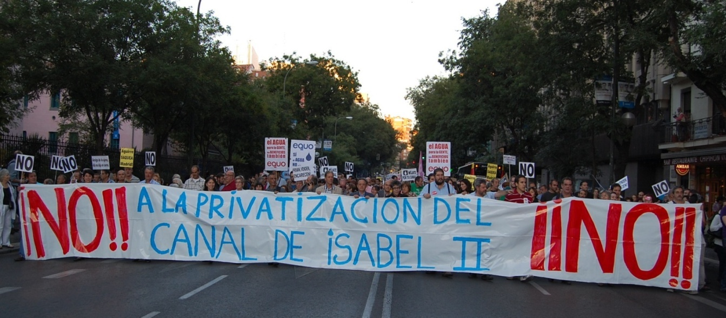
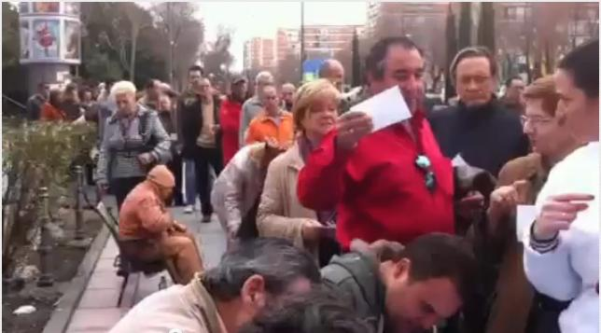
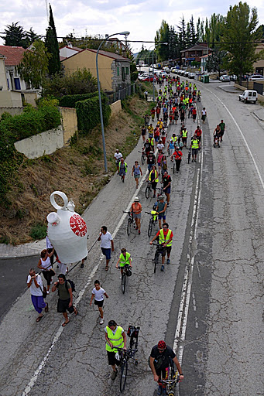
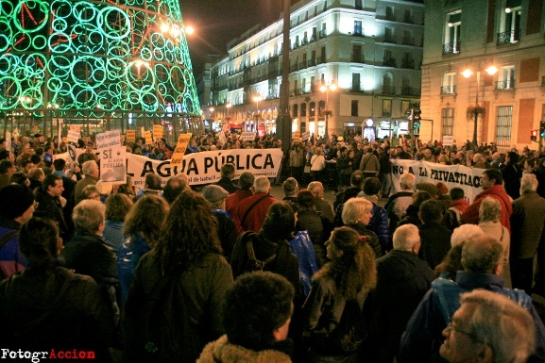
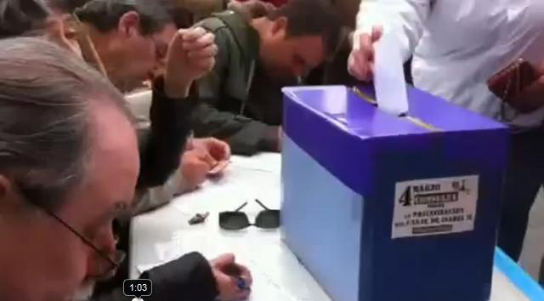
HAN DESPRECIADO LAS MÚLTIPLES FORMAS EN QUE LOS CIUDADANOS SE HAN OPUESTO A LA PRIVATIZACIÓN DEL CANAL
Consulta social 4 febrero 2012

Slide 14
EL CHANTAJE A LOS AYUNTAMIENTOS
A los ayuntamientos se les ha impuesto un nuevo modelo de gestión contrario a sus intereses, a través del chantaje y la promulgación de leyes de dudosa constitucionalidad.
El Gobierno de la CM ha marginado a los ayuntamiento en la toma de decisiones respecto a la privatización del Canal, a pesar de ser competentes en la materia y propietario de las infraestructuras municipales (Recurso de constitucionalidad de la Ley 6/2011)
El proceso se ha desarrollado sin suficiente información y transparencia
El nuevo modelo no respeta las competencias municipales.
Posible ilegalidad de los nuevos convenios. Recursos contencioso-Administrativos presentados por la Plataforma y otras entidades.

Slide 15
DEFICIENCIAS Y OPACIDAD DEL NUEVO
MODELO DE GESTIÓN
El 30 de mayo el Gobierno de la C de M anunció su decisión de renunciar, por el momento, a la venta del CYII, debido que la situación económica imposibilitaba su venta a empresas privadas
Sin embargo, se anuncia la creación de una S.A. 100% pública, denominada CANAL de Isabel II GESTIÓN SA que gestionará el ciclo integral del agua.
El 12 de junio el Consejo de Gobierno de la C de M autorizó la constitución de la empresa y aprobó el inventario de bienes y derechos, el contrato programa y su valoración económica.
El paso del personal del Canal (el 99%) a la nueva sociedad ha sido traumático y sin ser negociado con el comité, habiendo finalizado el 1 de julio. La plantilla actual del CYII es de una veintena de trabajadores.
El nuevo modelo consta de un micro ente público (CYII) y de una sociedad anónima (Canal de Isabel Gestión SA)

Slide 16
CANAL DE ISABEL II GESTIÓN S.A.
Falta de transparencia y publicidad en su constitución
Se desconoce todo lo relativo a la conformación de la sociedad, en particular los aspectos organizativos y funcionales, económicos y patrimoniales, los bienes y derechos que la conforman, sus funciones y obligaciones y la justificación del capital social adoptado
El consejo de administración decide la reserva voluntaria y la
distribución de dividendos.
Los acuerdos adoptados en el consejo no son públicos
Los consejeros son todos de la cuerda de Ignacio González. No existe
representación del comité de empresa..
CANAL DE ISABEL II GESTIÓN S.A. (BORM de 10 de diciembre de 2012)*
Presidente: Salvador Victoria (PP) Secretario Consejo: Fernando José de Cevallos (PP) Consejeros: José Manuel Serra (PP), Vicepresidente; Antonio de Guindos (PP); Enrique Ossorio (PP): David Pérez (PP) y Agapito Ramos (cercano al PP) Director General: Adrián Martín (No forma parte del Consejo)

Slide 17
ENTE PÚBLICO CANAL DE ISABEL II
Se desconocen sus funciones, competencias y estructura.
Sus funciones deberían ser importantes: planificación, control y
supervisión del cumplimiento del contrato-programa, potestades
administrativas, etc.
No dispone de recursos materiales y humanos.
Órgano monocolor (PP), sin representación de los trabajadores.
ENTE PÚBLICO CYII (Decreto 68/2012 de 12 de julio) *
ÓRGANOS DE GOBIERNO | Consejo de Administración / Presidente / Director Gerente
CONSEJO DE ADMINISTRACIÓN | Presidente del CYII: Salvador Victoria (PP) 3 vocales de la Comunidad de Madrid: Borja Sarasola (PP): Enrique Osorio (PP) 1 vocal de la Federación de Municipios de Madrid: - 2 vocales de la Administración Central: Cristina Cifuentes. Delegado del Gobierno en la Comunidad de Madrid (PP); Miguel Álvaro Antolín. Presidente C.H. Tajo (¿?) Director Gerente: Álvaro de Ulloa. Exconsejero de Bankia (PP)

Slide 18
REFLEXIONES SOBRE EL NUEVO
MODELO DE GESTIÓN
Ocultación de los documentos básicos que permiten conocer las competencias y obligaciones de la nueva S.A.
La S.A. no se ha constituido para mejorar el servicio, sino para prepara el futuro desembarco de los accionistas privados.
Es ilustrativo el retroceso, que en cuanto a transparencia e información, se ha dado desde que el Canal se ha convertido en S.A.
Se han eliminado en la SA todos los mecanismos de participación instituciones y de sus trabajadores.
Canal Gestión se ha transformado en un coto exclusivo del Presidente de la Comunidad Ignacio González.
El nuevo modelo de gestión es un esperpento. Quien tiene que controlar, el ente público, no dispone de medios y el poder real de decisión está en la sociedad anónima. ¿Qué pasará cuando la sociedad se privatice?

Slide 19
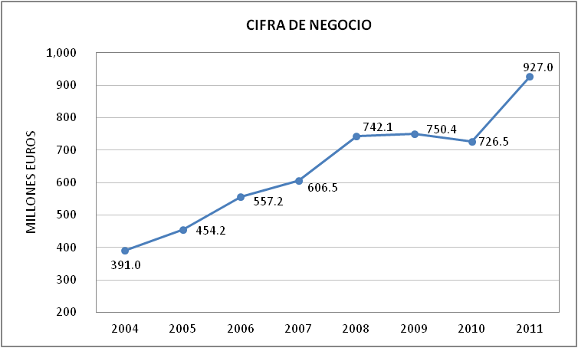
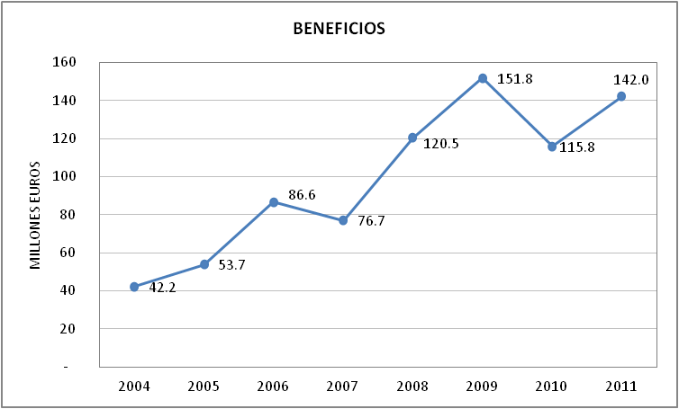
EL NEGOCIO DEL CANAL

Slide 20
VIAS PARA CONSEGUIR LA INFORMACIÓN
RELEVANTE
La vía política
El derecho a petición de información
La vía jurídica
La vía de la movilización
La vía de los medios de comunicación
Notes:
20

Slide 21
LA EXIGENCIA DE LA PARTICIPACIÓN CIUDADANA
Otro objetivo de la campaña es exigir la participación ciudadana en la gestión del servicio integral del agua en la Comunidad de Madrid.
Se trata de establecer un debate en el que participen ciudadanos, organizaciones sociales, sindicatos, partidos políticos, etc., para diseñar un modelo de gestión participado, que constituya un eje esencial de nuestras reivindicaciones.
Un ejemplo interesante es el modelo de participación de París, creado después de la la remunicipalización del servicio de aguas. Establece dos niveles de participación: a) A través del Observatorio de la gestión del Agua y b) Participando directamente en el Consejo de Administración de EAUX de PARÍS.
Tampoco hay que olvidar la exigencia de la realización de un REFERENDUM vinculante, a través del cual los ciudadanos madrileños decidamos si queremos que el Canal se privatice o se mantenga 100% público.
Notes:
21

Slide 22
MUCHAS GRACIAS POR SU ATENCIÓN
www.plataformacontralaprivatizaciondelcyii.org
aguapublicamadrid@gmail.com

